Slide 1


ỦY BAN NHÂN DÂN QUẬN LONG BIÊN TRƯỜNG MẦM NON GIA THƯỢNG
LÀM QUEN VĂN HỌC
Đề tài: Truyện: “Chiếc đu màu đỏ”
Lứa tuổi: trẻ 24 – 36 tháng
Thời gian: 12 - 15 phút
Số lượng: 15 - 18 trẻ
Giáo viên: Nguyễn Thị Hồng Hoa.

Slide 2

I. MỤC ĐÍCH – YÊU CẦU:
1. Kiến thức:
- Trẻ biết tên truyện, tên nhân vật trong truyện.
- Trẻ nắm được nội dung câu chuyện: Nói về trong rừng có một chiếc xích đu màu đỏ. Thỏ, Lợn cũng muốn chơi nhưng vì tính tham lam nên Lợn đã bị ngã , và hối hận xấu hổ với các bạn.
2. Kĩ năng:
- Trẻ biết chú ý lắng nghe cô kể chuyện.
- Biết trả lời câu hỏi mà cô đưa ra.
- Rèn khả năng quan sát, ghi nhớ .
3. Thái độ:
- Trẻ hứng thú tham gia các hoạt động.
- Giáo dục trẻ phải chia sẻ đồ dùng, đồ chơi cùng các bạn

Slide 3

II. CHUẨN BỊ:
1. Đồ dùng của cô:
- Nhạc bài hát: "Đu quay"
- Bộ tranh minh hoạ câu chuyện.
- Video truyện: Chiếc đu màu đỏ.
- Bài giảng tương tác, giáo án điện tử
2. Đồ dùng của trẻ:
- Trang phục cô và trẻ gọn gàng, sạch sẽ.

Slide 4


III. CÁCH TIẾN HÀNH:
1. Ổn định tổ chức:
- Cô cho trẻ hát và vận động bài: " Đu quay"
- Dẫn dắt vào bài

Slide 5

2. Phương pháp, hình thức tổ chức:
- Cô giới thiệu tên truyện.
a. Cô kể diễn cảm:
- Cô kể lần 1: Cô kể diễn cảm bằng lời.
- Cô kể lần 2: Cô kể kết hợp dùng tranh minh hoạ.
+ Cô giảng nội dung: Câu chuyện nói về trong rừng có một chiếc xích đu màu đỏ. Thỏ, Lợn cũng muốn chơi nhưng vì tính tham lam nên Lợn đã bị ngã , và hối hận xấu hổ với các bạn.

Slide 6

b. Đàm thoại, trích dẫn nội dung câu chuyện:
- Cô vừa kể cho chúng mình nghe câu chuyện gì? Trong truyện có những nhân vật nào?

Slide 7
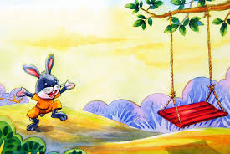
- Thỏ con đã phát hiện ra cái gì ở trong rừng ?
(Thỏ con đã phát hiện ra có một chiếc xích đu màu đỏ ở trong rừng).

Slide 8

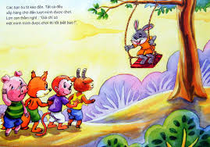
- Các bạn đã thi nhau kéo đến để làm gì?
(Các bạn tíu tít kéo đến để xếp hàng chờ đến lượt mình được chơi).

Slide 9
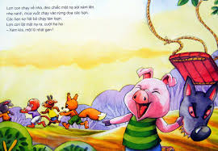
- Vậy Lợn con thầm nghĩ điều gì?
(Giá chỉ có một mình mình được chơi thì tốt biết bao).
- Lợn con đã làm gì để cho các bạn chạy?
(Lợn con chạy về nhà đeo chiếc mặt nạ sói xám đen…….chạy vào rừng dọa các bạn).
- Các bạn sợ hãi như thế nào?
(Các bạn chay toán noạn).

Slide 10
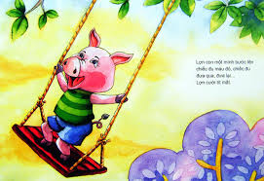
- Sau khi các bạn chạy thì lợn con đã làm gì?
(Lợn con một mình bước lên xích đu).
- Điều gì đã xảy ra với Lợn con?
(Đột nhiên cành cây bị gãy và Lợn con ngã nhào xuống đất, Lợn con kêu toáng lên.)

Slide 11
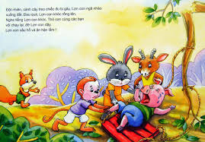
- Các bạn đã giúp đỡ Lợn con và Lợn con cảm thấy như thế nào ?.
( Các bạn vội chạy lai đỡ Lợn con dậy. Lợn con xấu hổ và ân hận lắm)

Slide 12

* Giáo dục: Khi chúng mình có một đồ dùng, đồ chơi nào đấy thì chúng mình phải biết chia sẻ, cùng chơi với các bạn nhé.

Slide 13
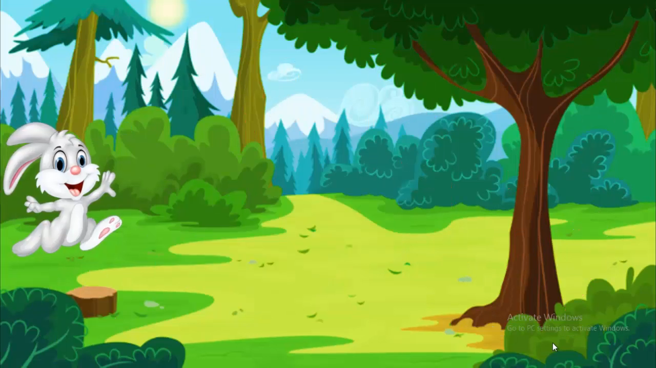
- Cô kể lần 3: Cho trẻ xem video truyện

Slide 14

3. Kết thúc:
- Cô nhân xét tuyên dương trẻ.

